Slide 1
HTML5/CSS3/UI디자인
2023/07/12 수행평가
하민수
(롯데)기업맞춤형 프로젝트 기반 백엔드 자바, 스프링 웹 SW개발자 양성과정
Notes:
Template provided by http://www.yesform.com

Slide 2

01
Real113 Layout
02
Real113

Slide 3

1. Real113 Layout

Slide 4
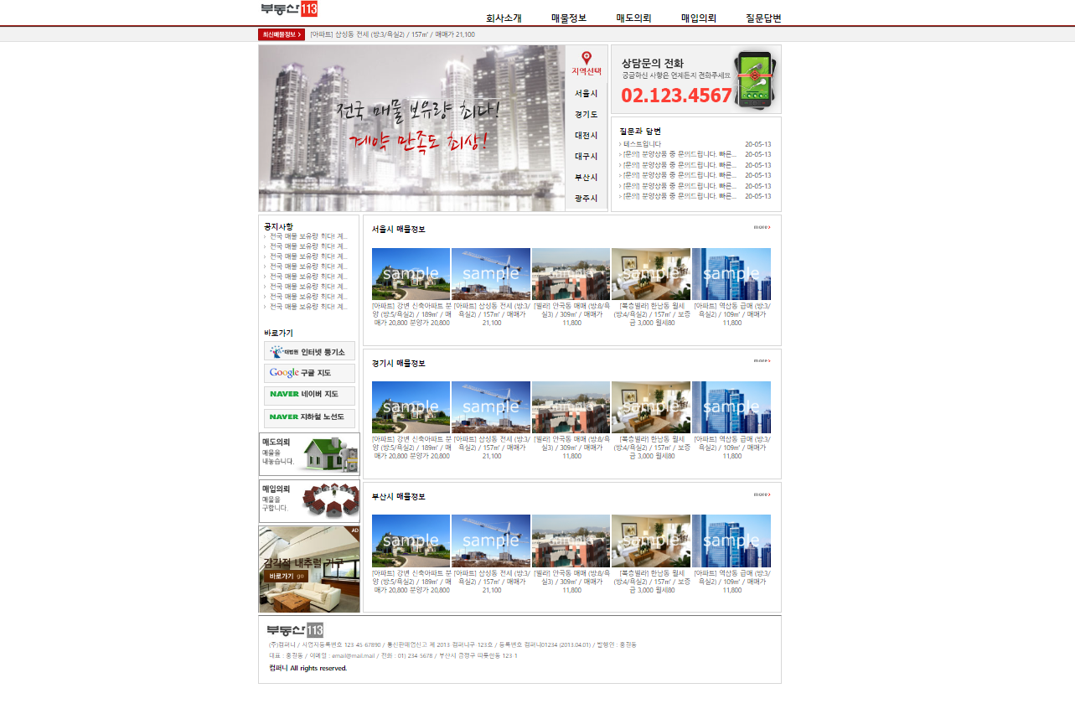
2. Real113

